Slide 1

Мастер-класс «Чавага»
Педагог: Бичекей Дарый Алимовна

Slide 2

Украшения у тувинцев
Украшения – одна из универсалий, относящаяся к атрибутам личной культуры. Многие народы и сейчас могут обходиться без одежды, но нет ни одного из них, у которого не было бы украшений.
Украшениям тувинцы (как женщины, так и мужчины) придавали большое значение. Они служили для выполнения их прямого назначения – украшать, но и наделялись большим символическим смыслом – играли роль амулетов – оберегов, маркировали возраст и социальное положение индивида, утверждали переход личности из одного статуса в другой.

Slide 3
Что такое Чавага?
Чавага – это тувинское женское национальное украшение, в основе его крепилась серебряная пластинка. нашитая на кусок кожи и украшенная бусами и жгутами и ниток. По тувинскому обычаю после сватовства девушке заплетали еще одну косу. Дополнительную косу делала родственница с материнской стороны имевшая «легкую руку», и для этого использовали Чавага.

Slide 4
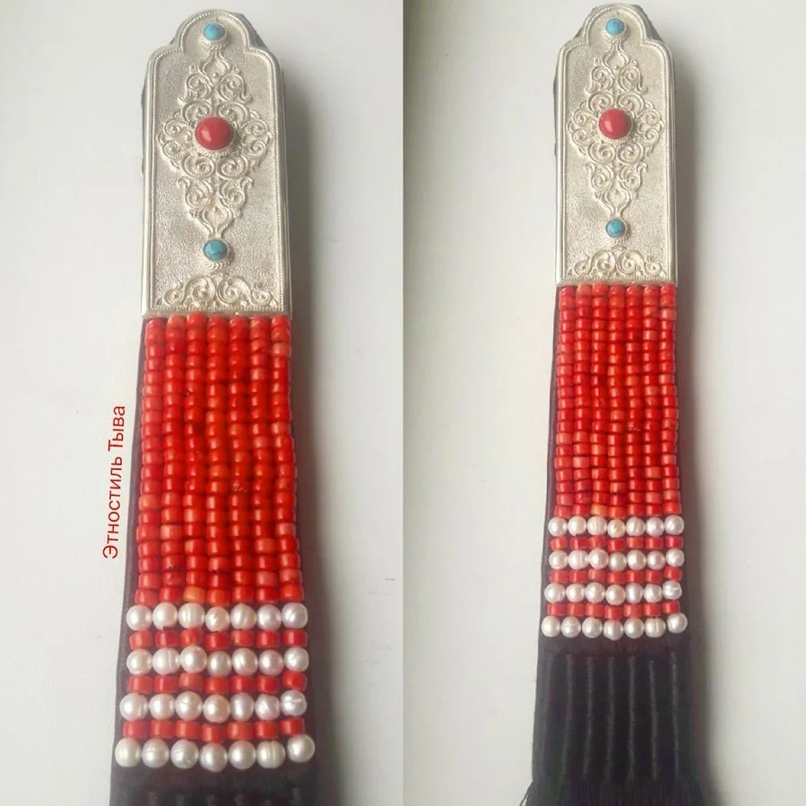
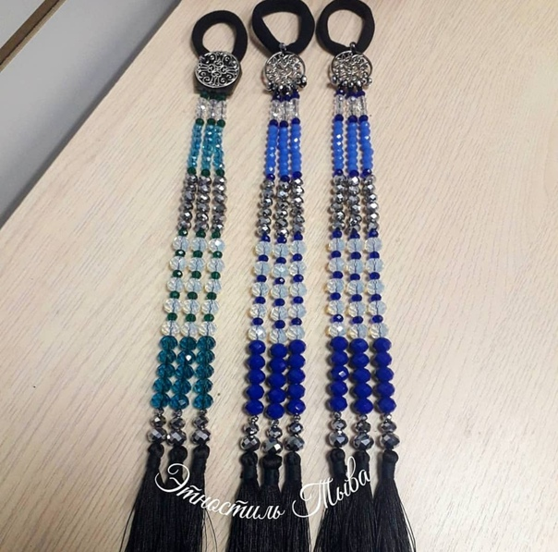
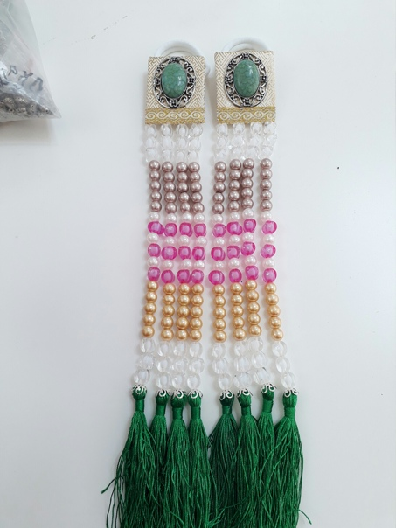
Разнообразие Чавага

Slide 5
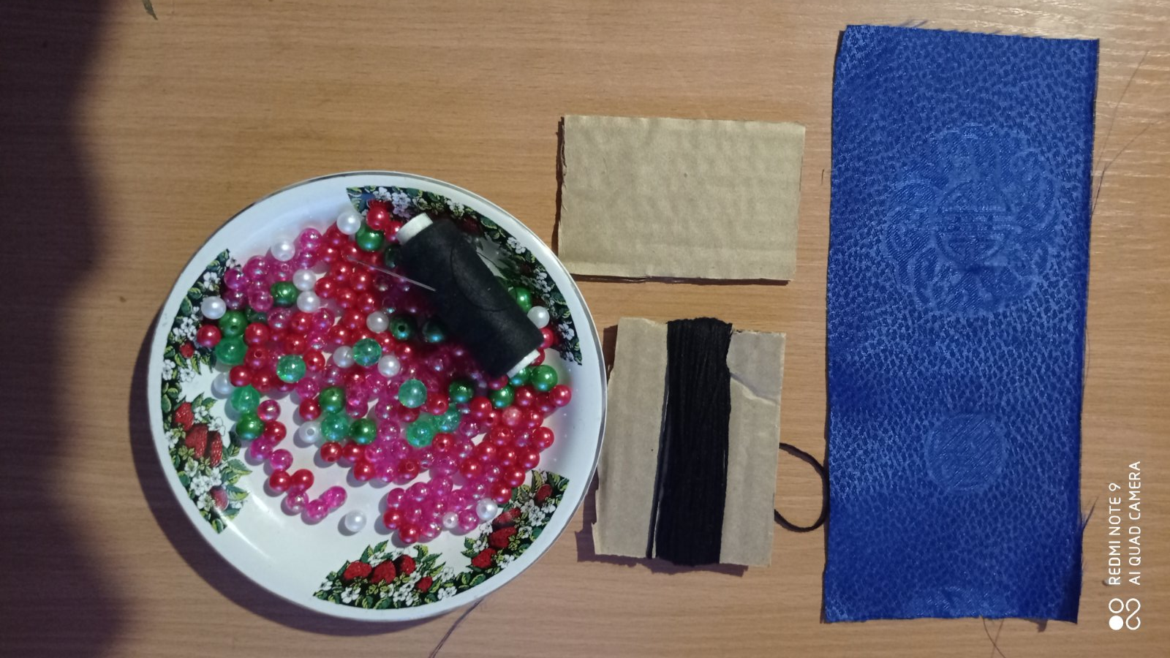
Необходимые принадлежности
Бусинки, нитки иголки, Мулине или какую нибудь толстую нитку, картон, ткань с узором, если нет можно любую

Slide 6
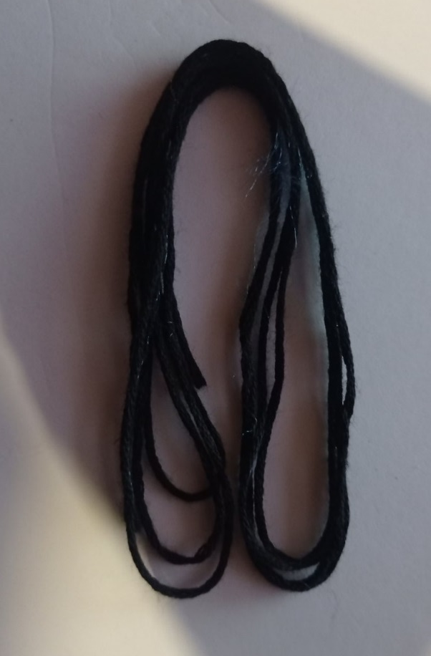
Начать с изготовления кончика
Взять 1 метр нитки, согнуть несколько раз как на рисунке

Slide 7
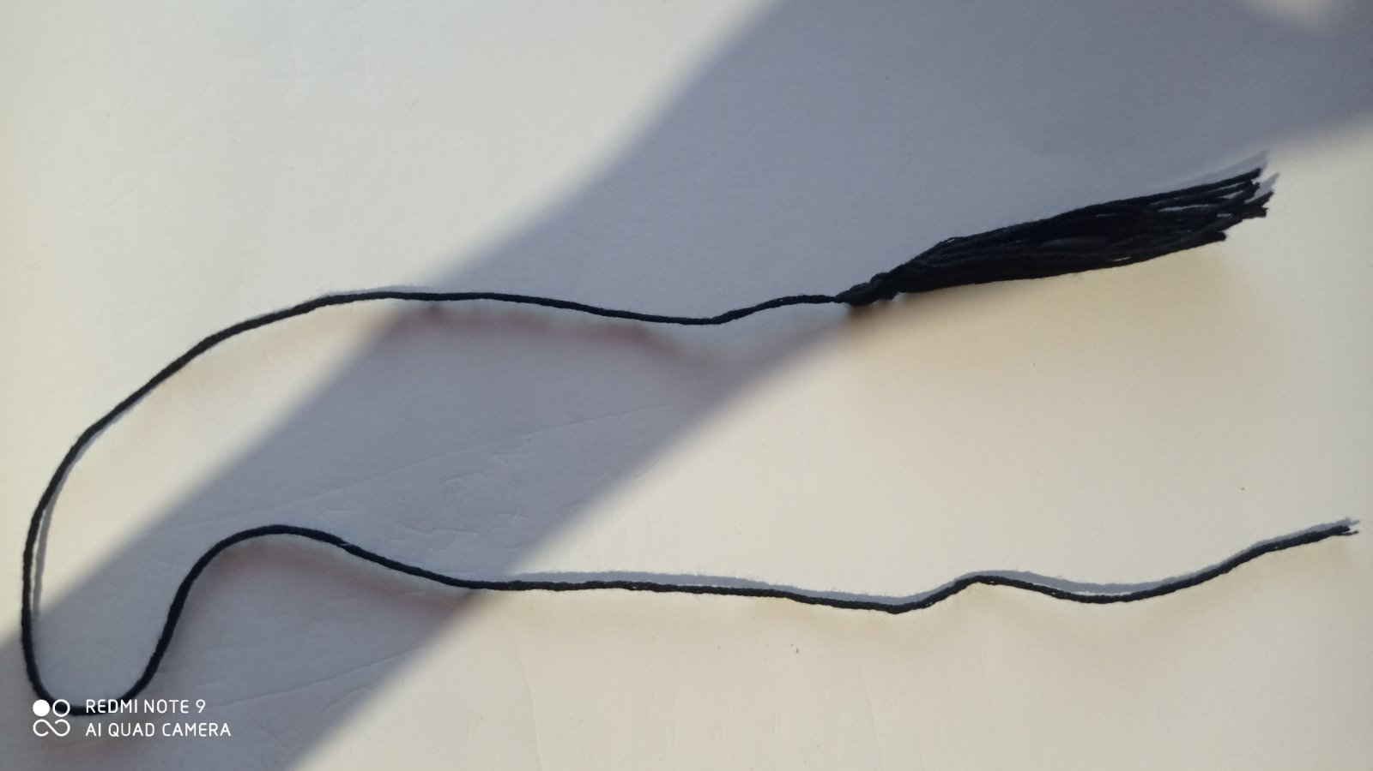
Посередине связать пучок ниток в кучу, как на рисунке

Slide 8
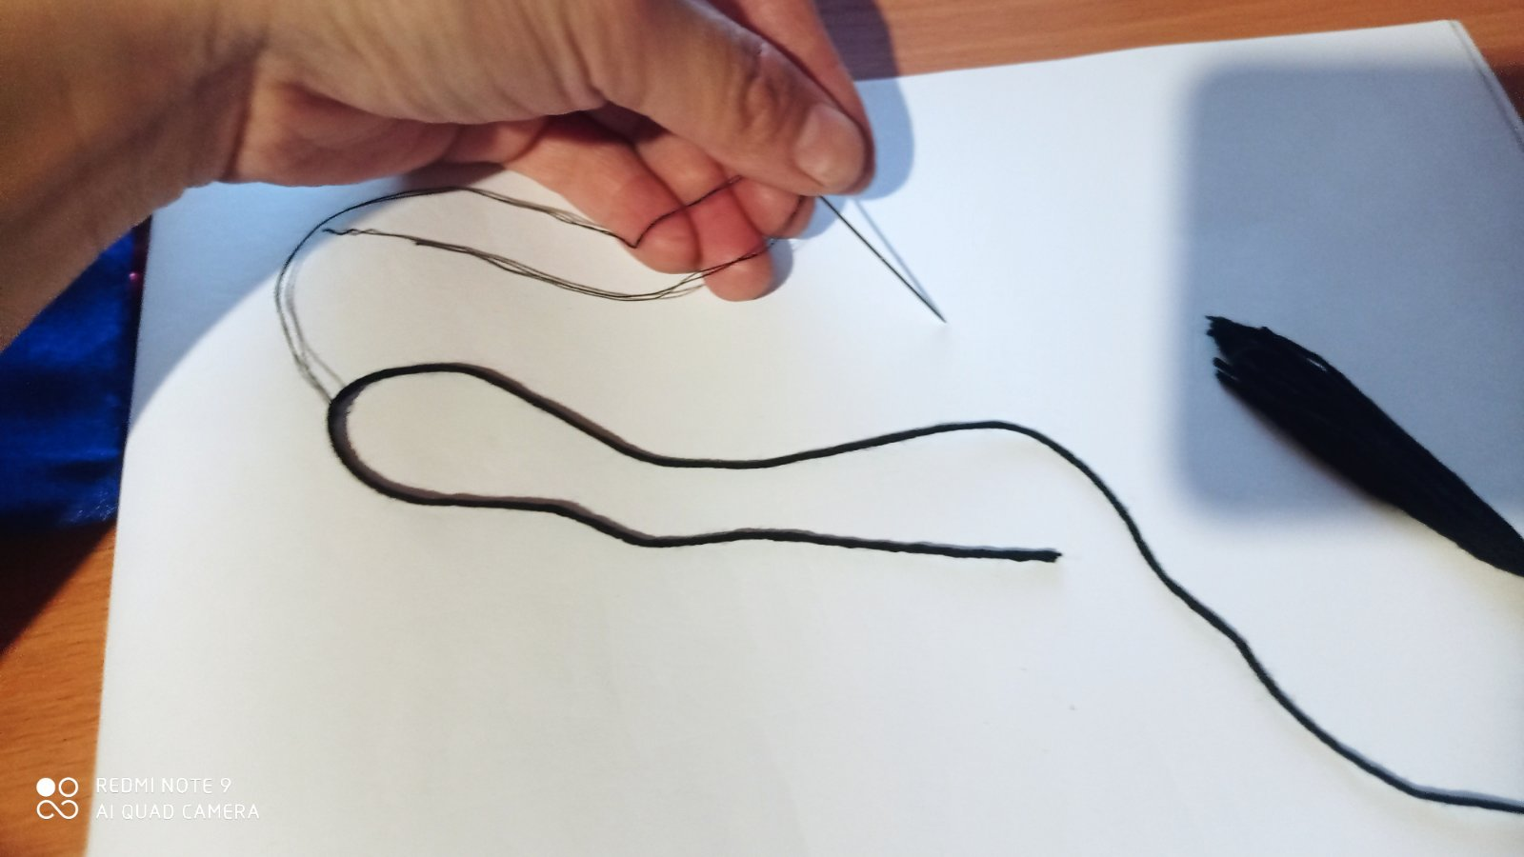
Чтобы удобно было набирать бусинки использовать иголку с ниткой

Slide 9
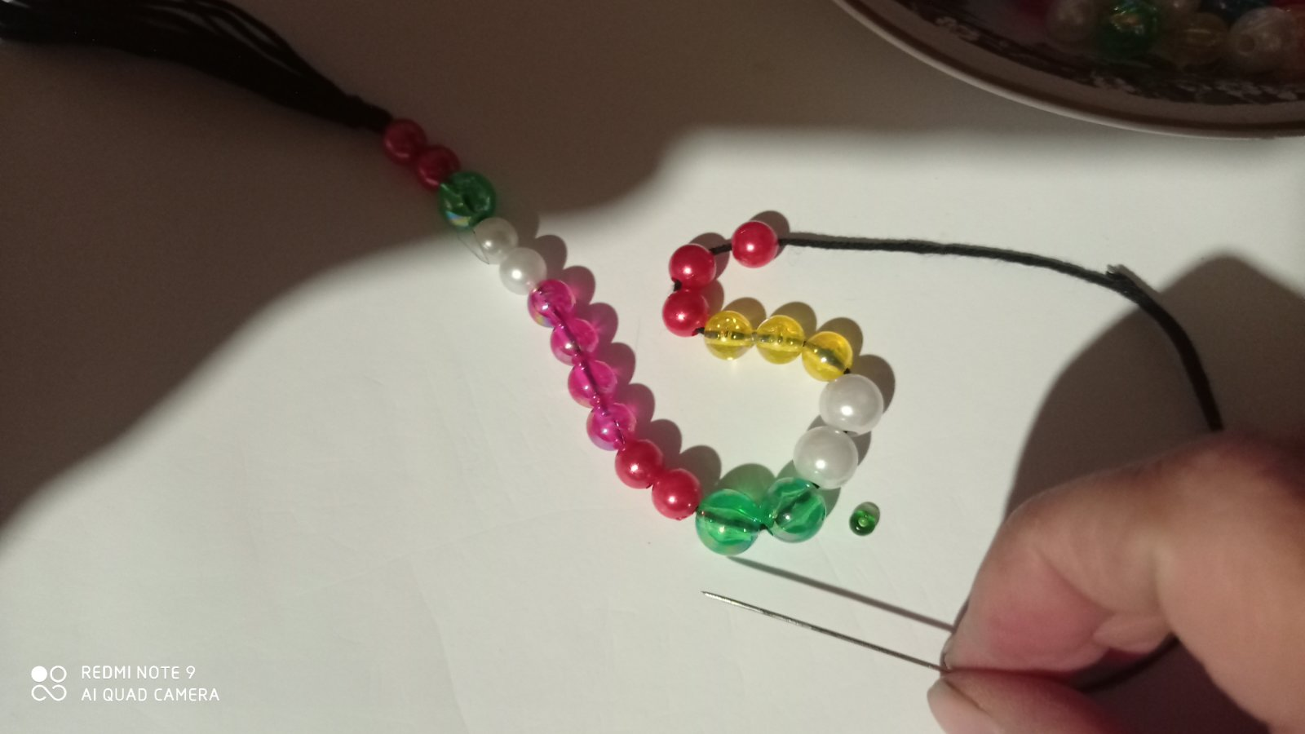
Набирать бусинки разных цветов

Slide 10
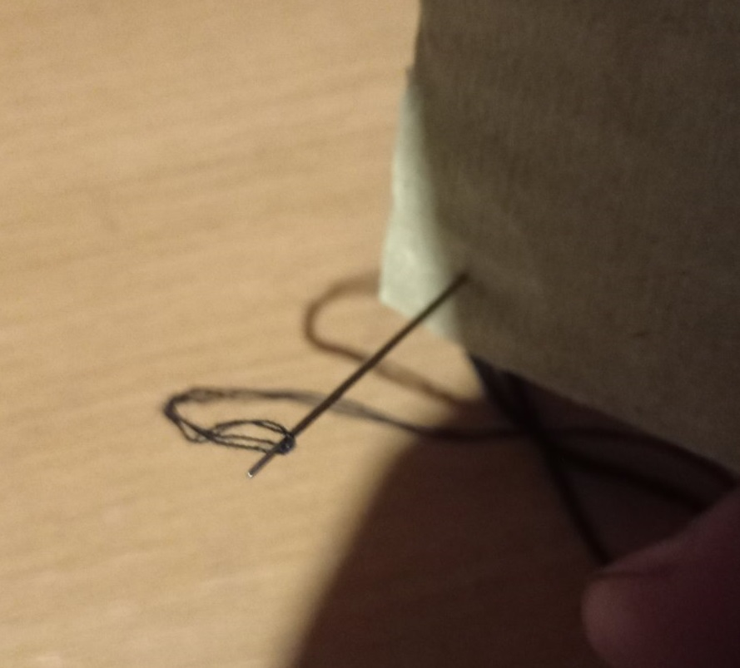
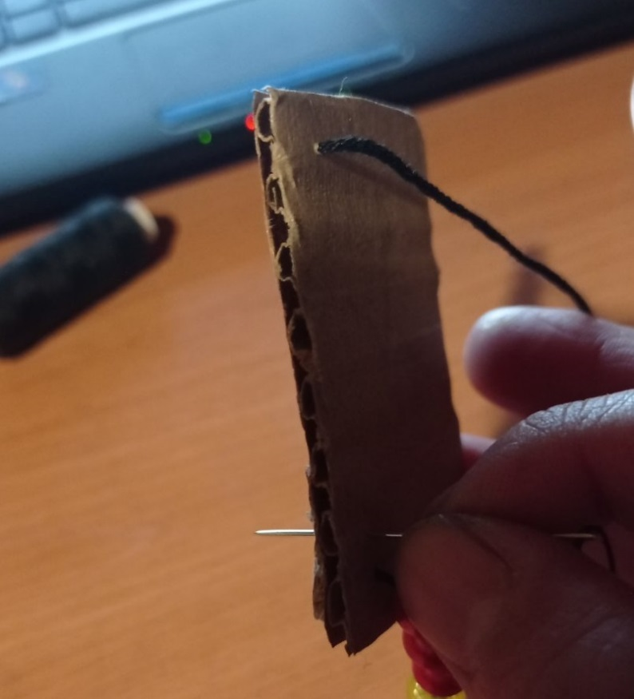
Закрепить на основание картона при помощи иголки, затем закрепляем снизу вверх как на рисунке

Slide 11
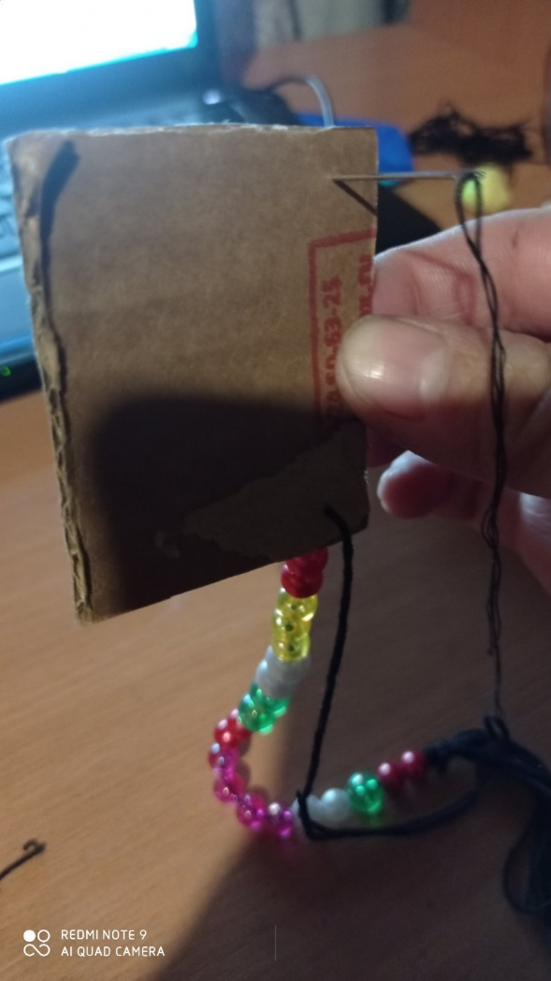
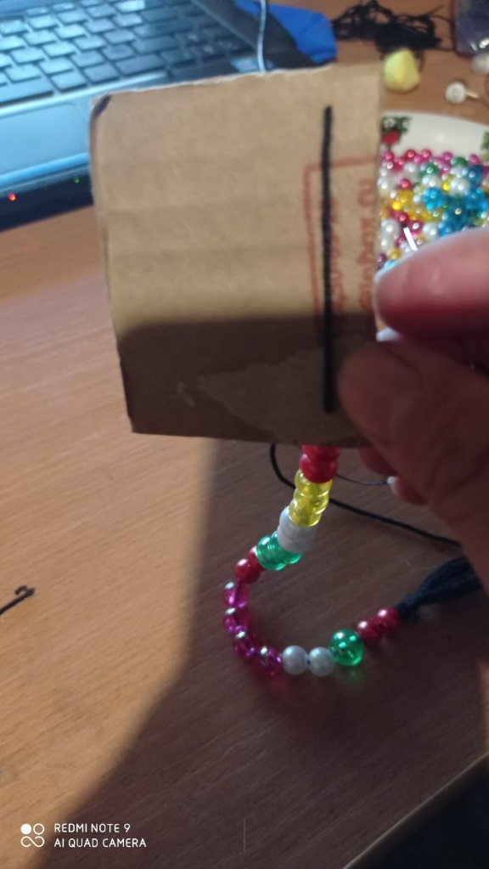
Закрепляем так чтобы в дальнейшем нитка не растянулась

Slide 12
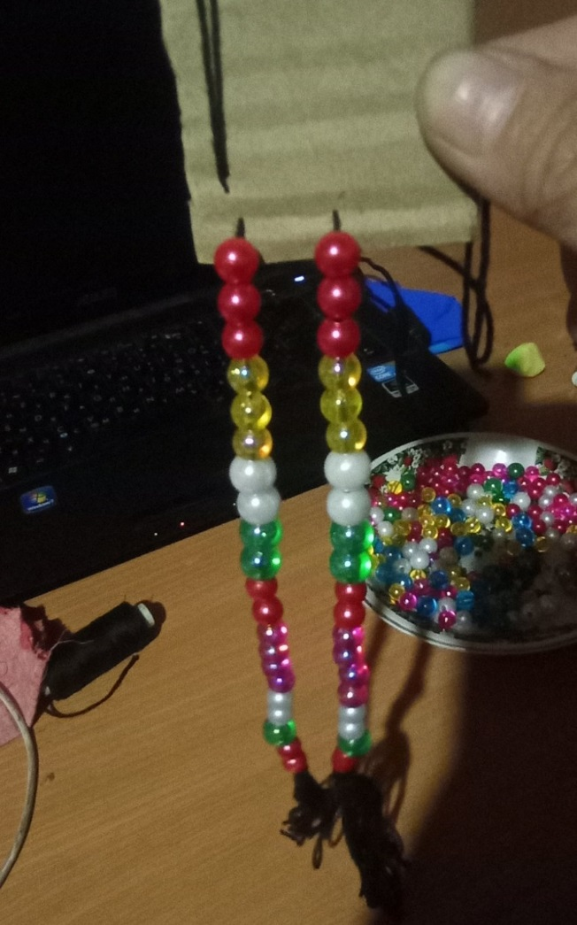
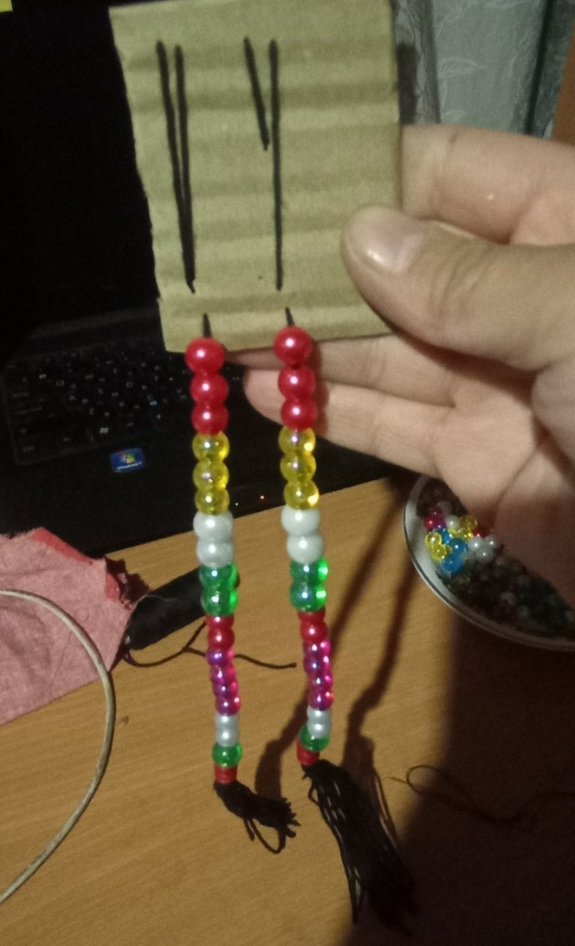
Следующий кончик выполняем таким же образом
Также закрепляем
снизу вверх,
сверху вниз

Slide 13
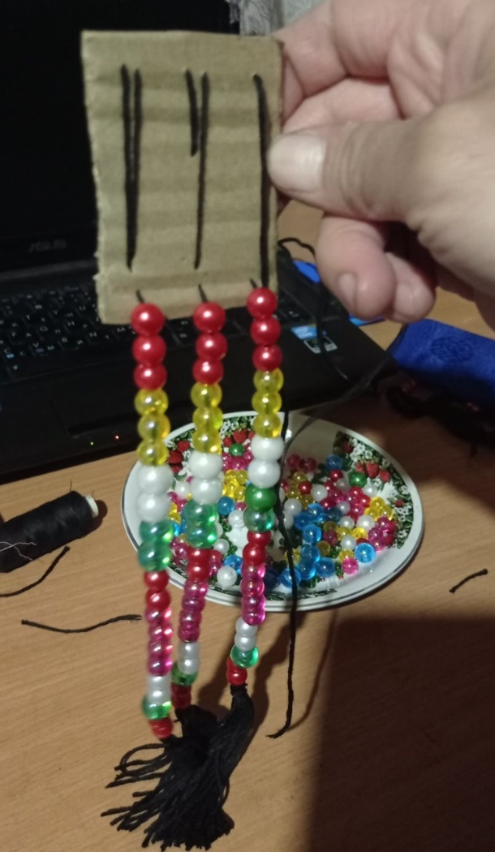
Висячих концов Чавага можно изготавливать любого количества, любой длины, толщины. В нашем случае три кончика.

Slide 14
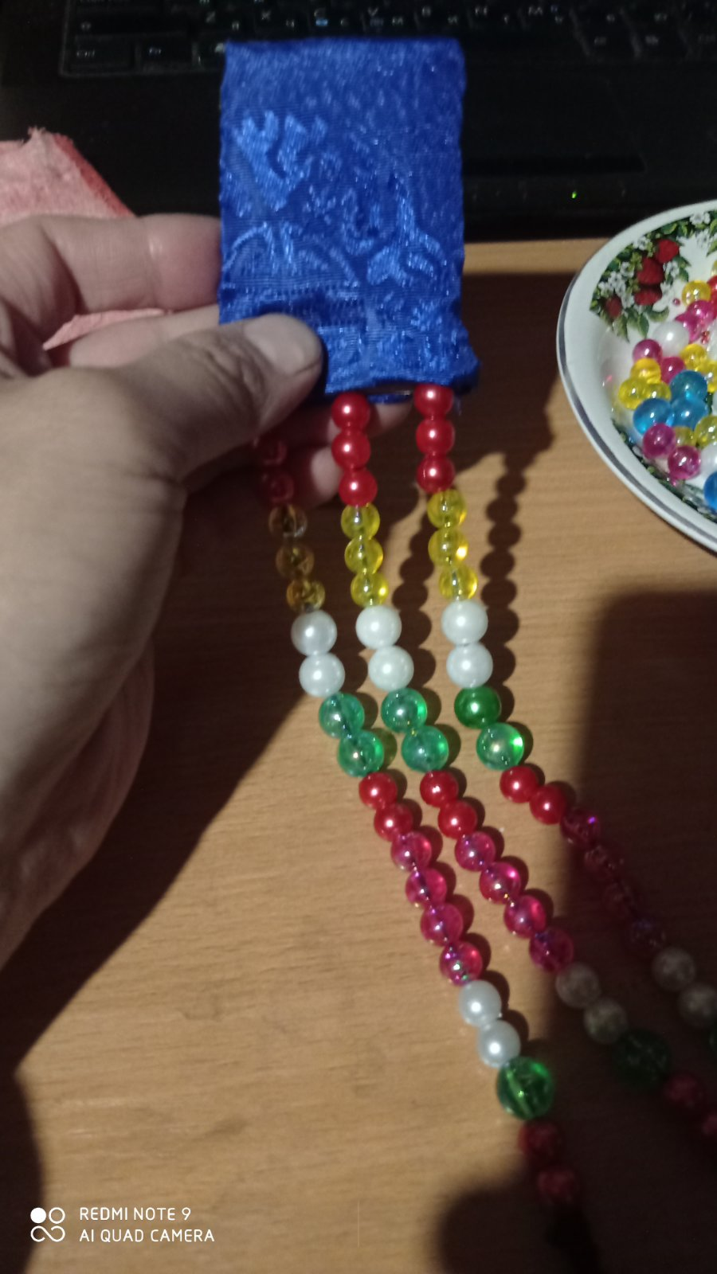
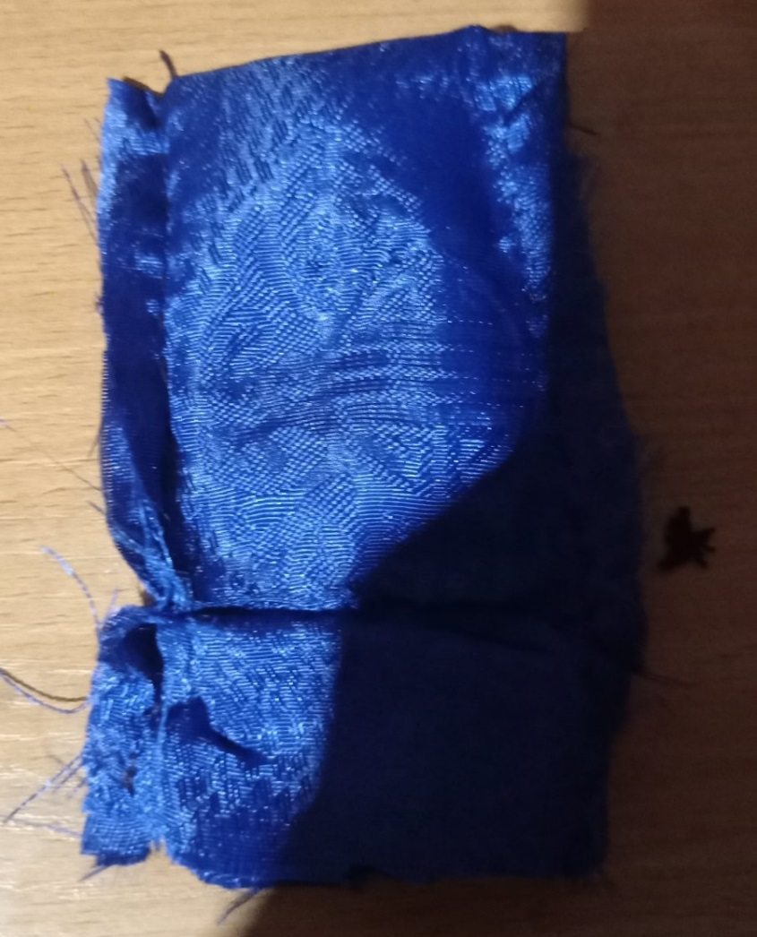
Сшить ткань с изнаночной стороны по форме картона, повернуть в лицевую сторону и надеть на картонку

Slide 15
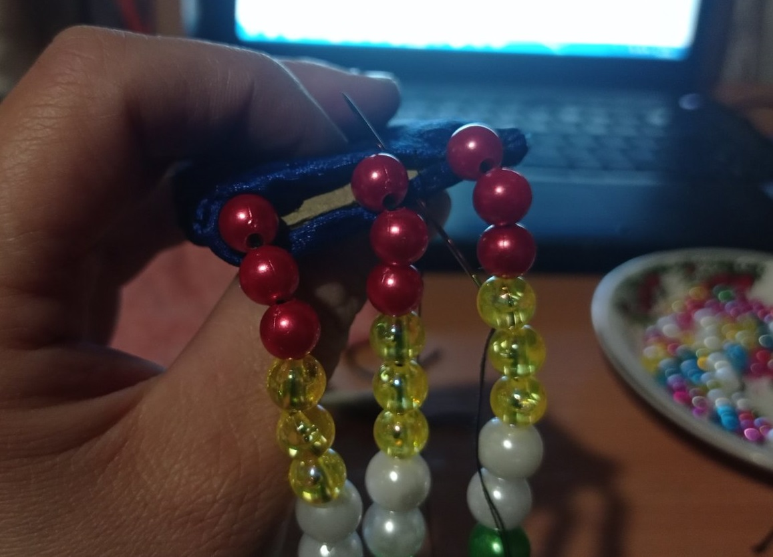
Сшить при помощи потайного стежка основание где бусинки

Slide 16
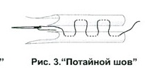
Потайной стежок

Slide 17

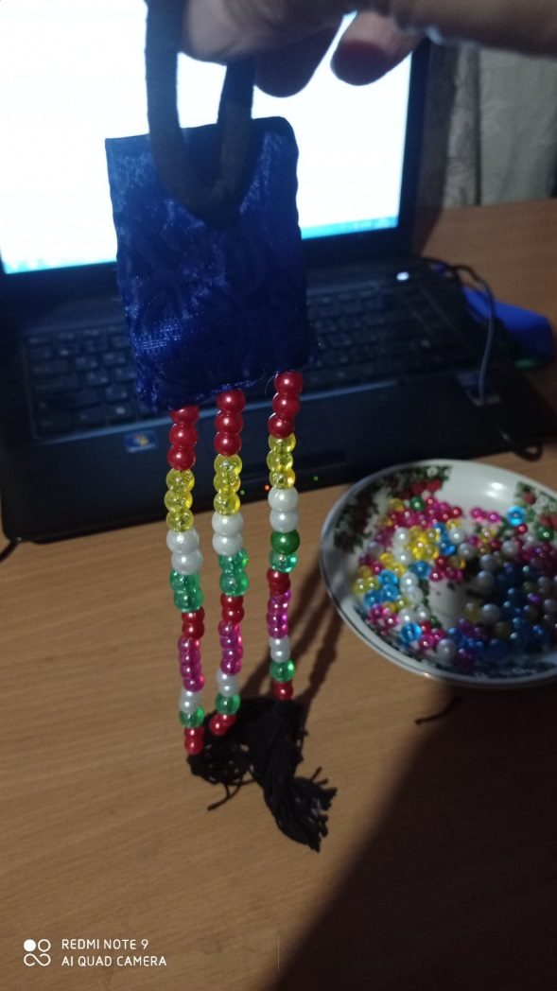
Резинка для волос и готова

